Slide 1


Chào mừng các em đến với
tiết Tiếng Việt!

Slide 2

Bài
18
TỚ NHỚ CẬU
TIẾT 1, 2 . TẬP ĐỌC

Slide 3
Yêu cầu cần đạt
- Đọc đúng các từ ngữ: hằng ngày, nắn nót, cặm cụi, ngữ điệu phù hợp với suy nghĩ, tình cảm của sóc và kiến dành cho nhau,
- Giọng đọc nhẹ nhàng, tình cảm..
- Hiểu nghĩa từ: nắn nót, cặm cụi.
- Hiểu được nội dung bài, nhận biết được tình bạn thân thiết và cách duy trì tình bạn.
- Luyện tập theo văn bản đọc.

Slide 4




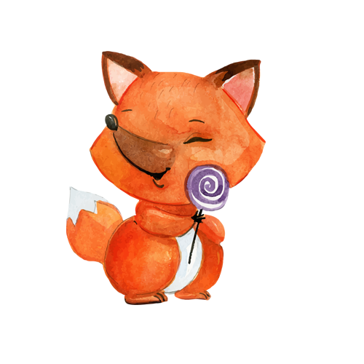
TIẾT 1

Slide 5








KHỞI ĐỘNG
1. Khởi động

Slide 6







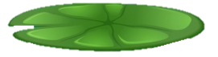



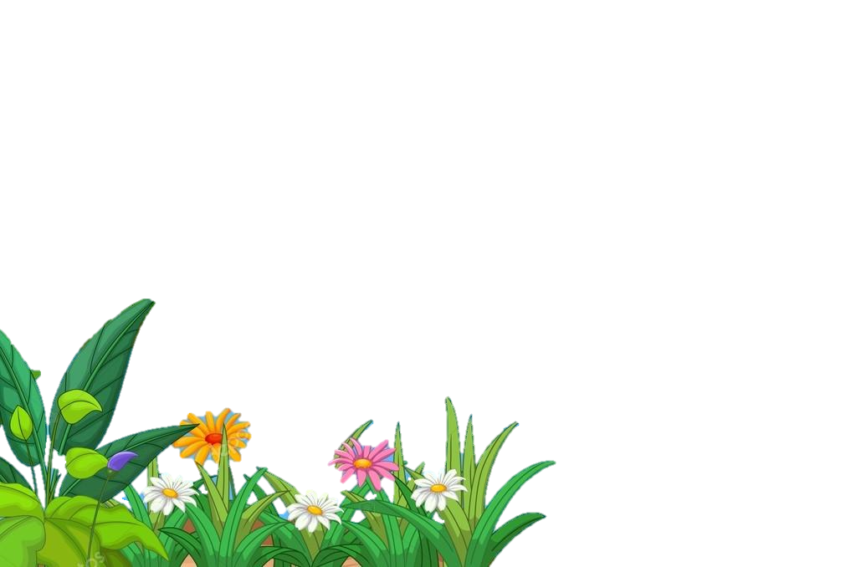

CHÚC MỪNG
Đến bài mới
Xin chào các bạn nhỏ!
Mình là Ếch Xanh, hôm nay mình đi học. Muốn sang bờ sông bên kia học bài với các bạn, mình phải nhảy qua các lá sen. Mỗi lá sen là một câu hỏi, các bạn có thể giúp mình trả lời các câu hỏi để mình đi học đúng giờ được không? Hãy giúp mình với!

Slide 7




Bê vàng và dê trắng
Bài thơ “Gọi bạn” kể về
hai bạn nào?
Trở về

Slide 8
Hạn hán
Tình trạng thiếu nước do nắng lâu, không mưa gây ra gọi là gì?
Trở về

Slide 9
- Đọc khổ 1, 2 bài “Gọi bạn” và trả lời câu hỏi:
- Chuyện gì xảy ra khiến bê vàng phải lang thang đi tìm cỏ?
Trở về

Slide 10
- Đọc khổ 3 bài “Gọi bạn” và trả lời câu hỏi:
- Khi bê vàng quên đường về, dê trắng đã làm gì?
Trở về

Slide 11
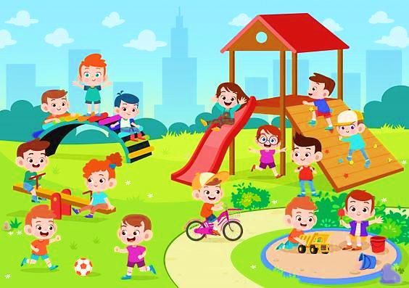
ĐỌC
1. Khi chơi cùng bạn, em cảm thấy thế nào?
2. Khi xa bạn, em cảm thấy thế nào?

Slide 12
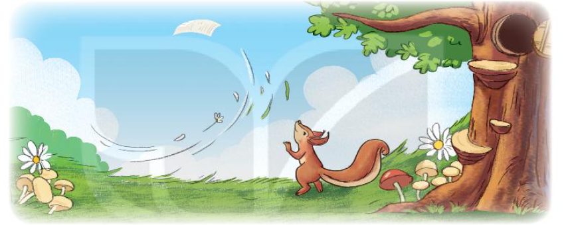
TỚ NHỚ CẬU

Slide 13
TỚ NHỚ CẬU
Kiến là bạn thân của sóc. Hằng ngày, hai bạn thường rủ nhau đi học. Thế rồi nhà kiến chuyển đến một khu rừng khác. Lúc chia tay, kiến rất buồn. Kiến nói:“ Cậu phải thường xuyên nhớ tớ đấy.”. Sóc gật đầu nhận lời.
Một buổi sáng, sóc lấy một tờ giấy và viết thư cho kiến. Sóc nắn nót ghi: “Tớ nhớ cậu.”. Một cơn gió đi ngang qua mang theo lá thư. Chiều hôm đó, kiến đi dạo trong rừng. Một lá thư nhè nhẹ bay xuống. Kiến reo lên: “A, thư của sóc!”.
Hôm sau, kiến ngồi bên thềm và viết thư cho sóc. Kiến không biết làm sao cho sóc biết mình rất nhớ bạn. Cậu viết: “Chào sóc!”. Nhưng kiến không định chào sóc. Cậu bèn viết một lá thư khác: “Sóc thân mến!”. Như thế vẫn không đúng ý của kiến. Lấy một tờ giấy mới, kiến ghi: “Sóc ơi!”. Cứ thế, cậu cặm cụi viết đi viết lại trong nhiều giờ liền.
Không lâu sau, sóc nhận được một lá thư do kiến gửi đến. Thư viết: “Sóc ơi, tớ cũng nhớ cậu!”.

Slide 14

LUYỆN ĐỌC
hằng ngày
nắn nót
cặm cụi

Slide 15
TỚ NHỚ CẬU
Kiến là bạn thân của sóc. Hằng ngày, hai bạn thường rủ nhau đi học. Thế rồi nhà kiến chuyển đến một khu rừng khác. Lúc chia tay, kiến rất buồn. Kiến nói: “ Cậu phải thường xuyên nhớ tớ đấy.”. Sóc gật đầu nhận lời.
Một buổi sáng, sóc lấy một tờ giấy và viết thư cho kiến. Sóc nắn nót ghi: “Tớ nhớ cậu.”. Một cơn gió đi ngang qua mang theo lá thư. Chiều hôm đó, kiến đi dạo trong rừng. Một lá thư nhè nhẹ bay xuống. Kiến reo lên: “A, thư của sóc!”.
Hôm sau, kiến ngồi bên thềm và viết thư cho sóc. Kiến không biết làm sao cho sóc biết mình rất nhớ bạn. Cậu viết: “Chào sóc!”. Nhưng kiến không định chào sóc. Cậu bèn viết một lá thư khác: “Sóc thân mến!”. Như thế vẫn không đúng ý của kiến. Lấy một tờ giấy mới, kiến ghi: “Sóc ơi!”. Cứ thế, cậu cặm cụi viết đi viết lại trong nhiều giờ liền.
Không lâu sau, sóc nhận được một lá thư do kiến gửi đến. Thư viết: “Sóc ơi, tớ cũng nhớ cậu!”.
1
2
3
Bài có mấy đoạn ?

Slide 16

NGẮT CÂU DÀI
Kiến không biết làm sao cho sóc biết mình rất nhớ bạn.
Cứ thế, cậu cặm cụi viết đi viết lại trong nhiều giờ liền.
Không lâu sau, sóc nhận được một lá thư do kiến gửi đến.

Slide 17
TỚ NHỚ CẬU
Kiến là bạn thân của sóc. Hằng ngày, hai bạn thường rủ nhau đi học. Thế rồi nhà kiến chuyển đến một khu rừng khác. Lúc chia tay, kiến rất buồn. Kiến nói: “ Cậu phải thường xuyên nhớ tớ đấy.”. Sóc gật đầu nhận lời.
Một buổi sáng, sóc lấy một tờ giấy và viết thư cho kiến. Sóc nắn nót ghi: “Tớ nhớ cậu.”. Một cơn gió đi ngang qua mang theo lá thư. Chiều hôm đó, kiến đi dạo trong rừng. Một lá thư nhè nhẹ bay xuống. Kiến reo lên: “A, thư của sóc!”.
Hôm sau, kiến ngồi bên thềm và viết thư cho sóc. Kiến không biết làm sao cho sóc biết mình rất nhớ bạn. Cậu viết: “Chào sóc!”. Nhưng kiến không định chào sóc. Cậu bèn viết một lá thư khác: “Sóc thân mến!”. Như thế vẫn không đúng ý của kiến. Lấy một tờ giấy mới, kiến ghi: “Sóc ơi!”. Cứ thế, cậu cặm cụi viết đi viết lại trong nhiều giờ liền.
Không lâu sau, sóc nhận được một lá thư do kiến gửi đến. Thư viết: “Sóc ơi, tớ cũng nhớ cậu!”.
1
2
3

Slide 18

Giải nghĩa từ
Nắn nót: viết rất cẩn thận cho đẹp
Cặm cụi: chăm chỉ, miệt mài làm việc.

Slide 19
TỚ NHỚ CẬU
Kiến là bạn thân của sóc. Hằng ngày, hai bạn thường rủ nhau đi học. Thế rồi nhà kiến chuyển đến một khu rừng khác. Lúc chia tay, kiến rất buồn. Kiến nói: “ Cậu phải thường xuyên nhớ tớ đấy.”. Sóc gật đầu nhận lời.
Một buổi sáng, sóc lấy một tờ giấy và viết thư cho kiến. Sóc nắn nót ghi: “Tớ nhớ cậu.”. Một cơn gió đi ngang qua mang theo lá thư. Chiều hôm đó, kiến đi dạo trong rừng. Một lá thư nhè nhẹ bay xuống. Kiến reo lên: “A, thư của sóc!”.
Hôm sau, kiến ngồi bên thềm và viết thư cho sóc. Kiến không biết làm sao cho sóc biết mình rất nhớ bạn. Cậu viết: “Chào sóc!”. Nhưng kiến không định chào sóc. Cậu bèn viết một lá thư khác: “Sóc thân mến!”. Như thế vẫn không đúng ý của kiến. Lấy một tờ giấy mới, kiến ghi: “Sóc ơi!”. Cứ thế, cậu cặm cụi viết đi viết lại trong nhiều giờ liền.
Không lâu sau, sóc nhận được một lá thư do kiến gửi đến. Thư viết: “Sóc ơi, tớ cũng nhớ cậu!”.
1
2
3

Slide 20

Tạm biệt và hẹn gặp lại
các con vào những tiết học sau!

